Slide 1
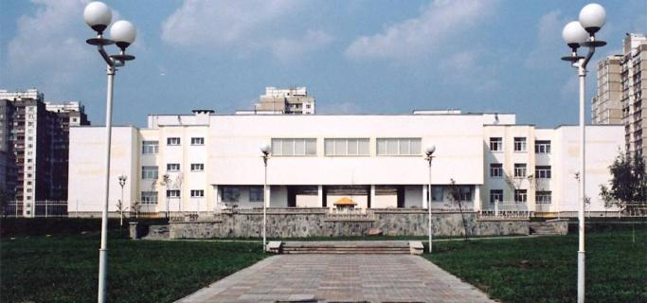
Управління освіти Святошинської районної у м. Києві державної адміністрації
Спеціалізована школа № 304 з поглибленим вивченням інформаційних технологій

Slide 2
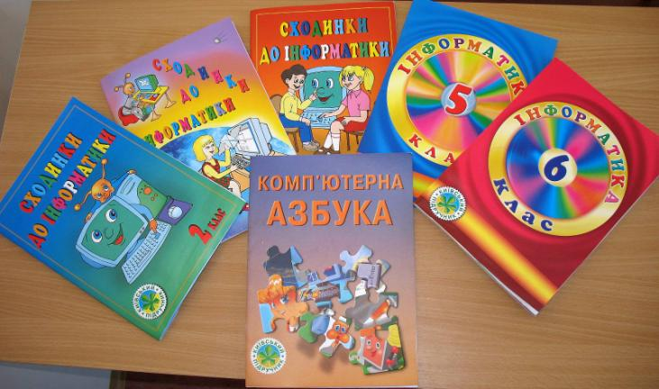
Впровадження інформаційних технологій в початковій школі СШ №304 з 2007 року – 6 років досвіду

Slide 3
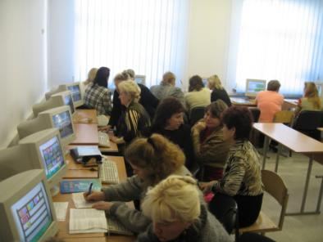
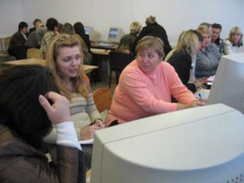
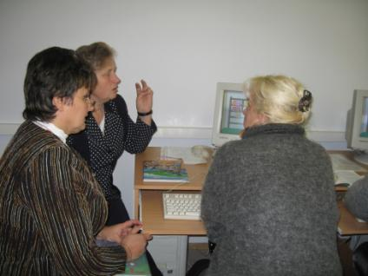
Передача досвіду творчої групи вчителів СШ №304 вчителям шкіл району, які розпочали викладання курсу “Комп’ютерна азбука “ та “Сходинки до інформатики”

Slide 4
Державний стандарт початкової загальної освіти (затверджений постановою Кабінету Міністрів України від 20 квітня 2011 р. №462 )
Додаток 1 до Державного стандарту
БАЗОВИЙ навчальний план
Найменування освітньої галузі | Кількість годин у класах на тиждень
 | 1 | 2 | 3 | 4 | разом
Інваріантна складова
Мови і літератури | 8 | 9 | 9 | 9 | 35
Математика | 4 | 4 | 4 | 4 | 16
Природознавство | 2 | 2 | 2 | 2 | 8
Суспільствознавство |  |  | 1 | 1 | 2
Здоров’я і фізична культура* | 4 | 4 | 4 | 4 | 16
Технології | 1 | 2 | 2 | 2 | 7
Мистецтво | 2 | 2 | 2 | 2 | 8
Усього | 21 | 23 | 24 | 24 | 92

Slide 5
Додаток 2 до Державного стандарту
ДЕРЖАВНІ ВИМОГИ до рівня загальноосвітньої підготовки учнів
Освітня галузь “Технології”
Зміст початкової загальної освіти |  | Державні вимоги до рівня загальноосвітньої підготовки учнів
Ознайомлення з інформаційно-комунікаційними технологіями (ІКТ)
Комп’ютер та його можливості | мати уявлення про можливості комп’ютерів, види діяльності, в яких використовується комп’ютер, основні частини комп’ютера та їх призначення
Інформація та інформаційні процеси | мати уявлення про те, як людина сприймає інформацію, збирає її, зберігає, опрацьовує, передає та використовує, а також про об’єкти та їх властивості, називає приклади властивостей конкретних об’єктів та значення таких властивостей
Використання комп’ютера | уміти вмикати та вимикати комп’ютер, вибирати об’єкти та переміщувати їх з використанням миші, відкривати та закривати вікна, запускати програму на виконання та закінчувати роботу програми, використовувати елементи керування
Комунікаційні технології | мати уявлення про Інтернет, основні послуги, уміти здійснювати простий пошук інформації, отримувати та надсилати електронні листи

Slide 6
Додаток 1
до наказу МОНмолодьспорт
від 10.06.2011 № 572
Типовий навчальний план
початкової школи з українською мовою навчання
Освітні галузі | Навчальні предмети | Кількість годин на тиждень у класах
 |  | 1 | 2 | 3 | 4 | Разом
…
Технології | Трудове навчання | 1 | 1 | 1 | 1 | 4
 | Сходинки до інформатики | - | 1 | 1 | 1 | 3
…

Slide 7
Навчально-методичне забезпечення курсу з 2013-2014 н.р.
Навчальна програма «Сходинки до інформатики» для 2-4 класів загальноосвітніх навчальних закладів (автори: Н.В. Морзе, Г.В. Ломаковська, Г.О. Проценко, О.В. Коршунова, Й.Я. Ривкінд, Ф.М. Рівкінд).
Програму розміщено:
в журналі «Інформатика та інформаційні технології в навчальних закладах», №4-5, 2011 р.
на сайті МОНУ: http://mon.gov.ua
на сайті центра ІТ ЛОІППО: http://itloippo.com
Курс розрахований на 105 годин із розрахунку
1 год/тиждень (35 годин на рік) за рахунок годин інваріантної складової

Slide 8
Зміст навчальної програми «Сходинки до інформатики» для 2-4 класів
Мета і завдання навчального курсу
Ключова та предметна ІКТ -компетентність навчального курсу
Структура навчальної програми
Комп’ютер та його складові
Інформація та інформаційні процеси
Використання інформаційних технологій
Алгоритми і виконавці
Комунікаційні технології

Slide 9
Мета і завдання навчального курсу «Сходинки до інформатики”
Мета - формування і розвиток в учнів інформаційно-комунікаційної компетентності та ключових компетентностей для реалізації їх творчого потенціалу і соціалізації у суспільстві.
Завдання - формування в учнів молодшого шкільного віку:
початкових уявлень про базові поняття інформатики (повідомлення, інформація та дані, інформаційні процеси, комп’ютер та інші пристрої, що використовуються для роботи з повідомленнями та даними, сфери їх застосування у житті сучасної людини в інформаційному суспільстві)
початкових навичок знаходити, використовувати, створювати та поширювати повідомлення та дані, застосовуючи для цього засоби інформаційно-комунікаційних технологій (ІКТ) (створювати графічні зображення, комп’ютерні презентації, текстові документи, шукати інформацію в мережі Інтернет, користуватися електронною поштою та ін.)
алгоритмічного, логічного та критичного мислення
початкових уявлень та навичок роботи з різними програмними засобами підтримки вивчення інших предметів початкової школи, а також для розв’язування практичних завдань з цих предметів

Slide 10
Ключова та предметна ІКТ -компетентність навчального курсу
Ключова ІКТ-компетентність - впевнене та критичне використання ІКТ та відповідних засобів для навчання, відпочинку та спілкування
Предметна ІКТ-компетентність:
здатність раціонально використовувати комп’ютер і комп’ютерні засоби для розв’язування завдань, пов’язаних з опрацюванням даних, їх пошуком, зберіганням, поданням і передаванням
готовність вирішувати інформаційні проблеми шляхом застосування засобів ІКТ та алгоритмів виконання завдань
здатність співпрацювати за допомогою засобів ІКТ для виконання комплексних завдань
вміння безпечно працювати з комунікаційними системами

Slide 11
Предметна ІКТ-компетентність
Технологічні вміння:
вмикає та вимикає комп’ютер;
вибирає об’єкти та переміщує їх з використанням маніпулятора мишки; виконує операції над об’єктами, зокрема, над вікнами, файлами, папками;
запускає програму на виконання та завершує роботу з нею;
використовує клавіатуру для введення символів, слів, речень, текстів;
здійснює підготовку та редагування нескладних текстів невеликого обсягу в середовищі текстового редактора;
працює з графічними об’єктами у середовищі графічного редактора, створює елементарні малюнки та змінює значення властивостей створених малюнків;
працює з комп‘ютерними програмами підтримки вивчення навчальних предметів;
створює прості презентації на 3-5 слайдів на підтримку власної проектної діяльності
Телекомунікаційні вміння:
одержує, створює і надсилає електронні листи;
виконує пошук в Інтернеті зображень і текстів за вказаною темою;
зберігає результати пошуку
Алгоритмічні вміння:
складає алгоритми дій з повсякденного життя, з використанням матеріалу навчальних предметів (математики, української мови тощо);
аналізує текст задачі;
складає, записує і виконує найпростіші алгоритми для виконавців у визначеному середовищі, розрізняє основні алгоритмічні конструкції

Slide 12
Зміст навчальної програми «Сходинки до інформатики» для 2-4 класів
Характеристика змісту навчання
Характеристика умов навчання
Зміст навчального матеріалу й державні вимоги до рівня загальноосвітньої підготовки учнів

Slide 13
Проектна діяльність
Оцінювання
індивідуальних досягнень учнів
Індивідуальні або групові проекти у 3-ому і 4-ому класах.
Результат проектної діяльності - знайомство з основними принципами проектної діяльності і реалізація всіх ІКТ-компетентностей, набутих в процесі вивчення цього курсу
При вивченні теми «Створення проектів» можна виконати з учнями:
кілька комплексних проектів наприкінці навчального року
один комплексний проект наприкінці навчального року (не менше 3 годин), а решту годин розподілити на виконання міні-проектів протягом навчального року
метод оцінювання портфоліо
Таке оцінювання передбачає визначення критеріїв для включення учнівських напрацювань до портфоліо; форми подання матеріалу; спланованість оцінного процесу; елементи самооцінки з боку учня тощо.
Пропонується проводити оцінювання на базі портфоліо учня: портфоліо розвитку та демонстраційне портфоліо

Slide 14
Характеристика умов навчання
Обов'язкові умови успішного впровадження курсу:
підготовленість вчителів початкової школи до навчання курсу «Сходинки до інформатики»
забезпечення кожного навчального закладу сучасною комп'ютерною технікою для роботи учнів молодшого шкільного віку (кожен учень має бути забезпечений індивідуальним робочим місцем за комп'ютером), наявність в класі інтерактивної дошки та мультимедійного проектора
підключення до Інтернету всіх комп 'ютерів, за якими працюватимуть учні 2-4 класів; наявність у навчальному закладі локальної комп'ютерної мережі
забезпечення вчителів початкової школи спеціальним робочим місцем у складі персонального комп'ютера, сканера, принтера, фотокамери

Slide 15
Характеристика умов навчання
При вивченні курсу «Сходинки до інформатики» кожний урок проводиться із використанням комп'ютерів
Тому на кожному уроці класи діляться на підгрупи так, щоб кожен учень був забезпечений індивідуальним робочим місцем за комп'ютером, але не менше 8 учнів у підгрупі
Згідно санітарно-гігієнічних норм час роботи учнів за комп'ютером на 1 уроці не повинен перевищувати 15 хв.
Весь інший час уроку учні працюють без комп'ютера:
знайомляться із загальними теоретичними положеннями курсу «Сходинки до інформатики»
повторюють і закріплюють вивчений матеріал
виконують вправи на розвиток уваги, алгоритмічного, логічного та критичного мислення, творчих здібностей тощо

Slide 16
Характеристика умов навчання

Slide 17
Навчально-методичне забезпечення курсу з 2013-2014 н.р.
Підручники (наказ МОНмолодьспорт «Про надання грифа навчальній літературі» №118 від 07.02.2012 р. ):
«Сходинки до інформатики. 2 клас»
(авт. Ломаковська Г. В., Рівкінд Ф. М., Ривкінд Й. Я., Проценко Г. О.), ТОВ «Видавничий дім «Освіта»
«Сходинки до інформатики. 2 клас»
(авт. Потапова Ж. В., Лабага О. П., Чижевська С. М.), ТОВ «Далечінь»
«Сходинки до інформатики. 2 клас»
(авт. Коршунова О. В. ), ТОВ «Видавництво «Генеза»
«Сходинки до інформатики. 2 клас»
(авт. Зарецька І. Т., Корнієнко М. М., Крамаровська С. М.), ТОВ «Видавництво «Ранок»

Slide 18
Технічне забезпечення курсу «Сходинки до інформатики»
Необхідні програмні засоби :
операційна система (бажано Windows, або вища);
програми на розвиток логічного та критичного мислення (наприклад, «Скарбниця знань. І рівень». Інформація на сайті: http://vesna-books.com.ua/)
розвиваючі програми (наприклад, пакет програм «Сходинки до інформатики». Інформація на сайті: http://dvsvit.com.ua)
комп‘ютерні програми на підтримку вивчення української мови, іноземної мови, математики, образотворчого мистецтва, музики тощо
клавіатурний тренажер; тренажер миші
графічний редактор
текстовий процесор
редактор презентацій
середовище виконання алгоритмів

Slide 19
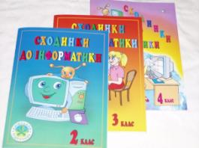
“Сходинки до інформатики” 2-4 кл. (авт. Ривкінд Й.Я., Рівкінд Ф.М., Колесников С.Я., Ломаковська Г.В.) сайт: dvsvit.com.ua
Викладання інформатики в початковій школі у 2012/13 н.р. Варіативний компонент (із розрахунку 1 година на тиждень)
- «Кроки до інформатики. Шукачі скарбів» 2-4 кл. (авт. Коршунова О.В.)
Програма «Скарбниця знань» розміщена на сайті www.vesna-books.com.ua
+ робочі зошити для учнів 2,3,4 класів
зошити-конспекти для учнів 2, 3, 4 класів
Notes:
19

Slide 20
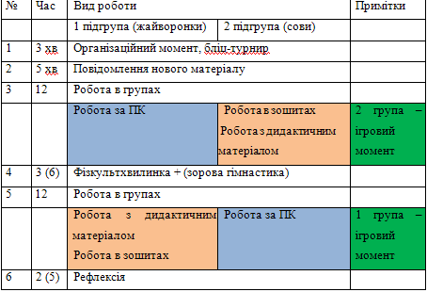
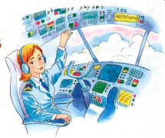
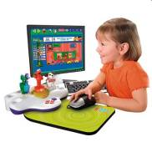
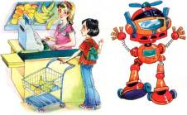
Розподіл часу на уроці, з урахуванням інформаційних та інтерактивних технологій:
Учнів <20,
але >10

